Slide 1
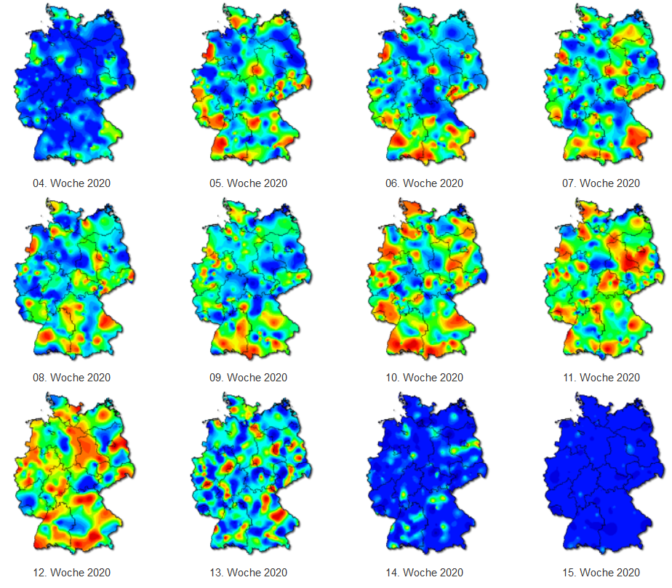
Ergebnisse der syndromischen Surveillance akuter Atemwegserkrankungen
GrippeWeb,
Arbeitsgemeinschaft Influenza,
ICOSARI
Datenstand 16.2.2021

Slide 2
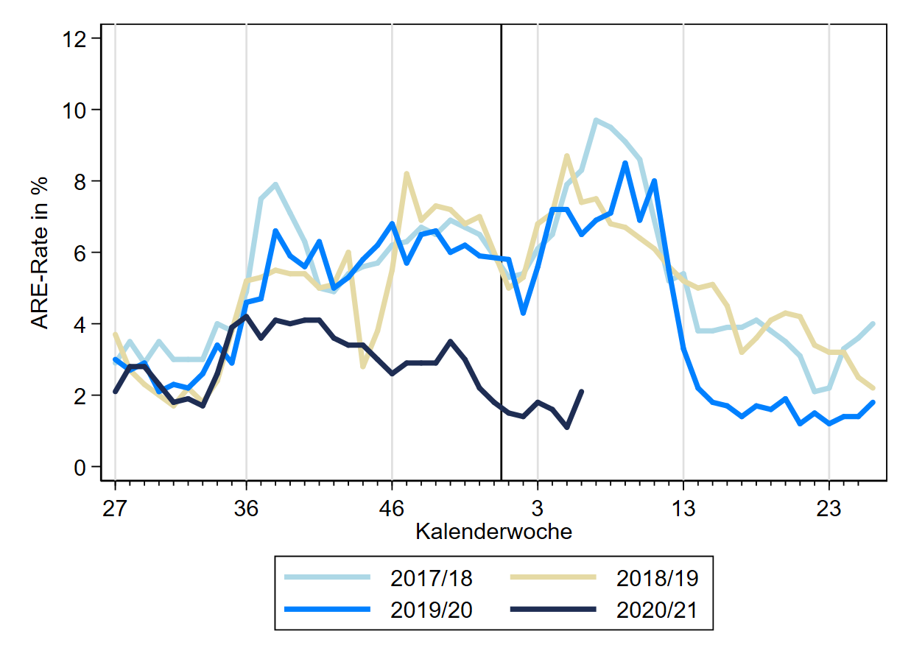
GrippeWeb bis zur 6. KW 2021
Notes:
Werte liegen nach wie vor deutlich unter denen der Vorsaisons (seit 36. KW) (die meisten Menschen halten sich an die Kontaktbeschränkungen)
ARE-Rate in 6. KW bei Kindern (hier besonders die 0-4-Jährigen) und Erwachsenen (hier besonders 15-34J./60J.+) gestiegen

Slide 3
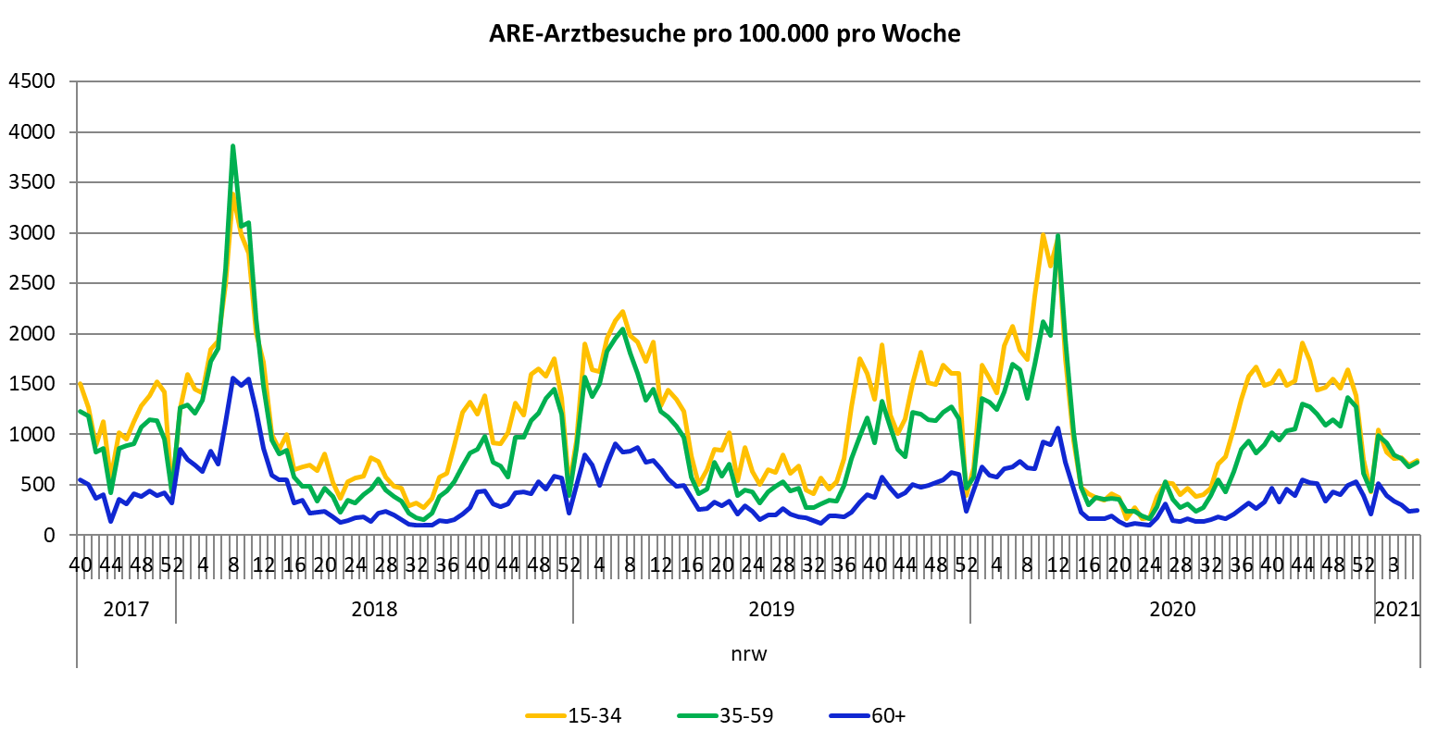
Arbeitsgemeinschaft Influenza
ARE-Konsultationen bis zur 6. KW 2021
Der Wert (gesamt) lag in der 5. KW 2021 bei ca. 480 Arzt­konsul­ta­tionen wegen ARE pro 100.000 Einwohner. Auf die Bevölke­rung in Deutschland bezogen entspricht das einer Gesamt-zahl von rund 400.000 Arzt­besuchen wegen akuter Atem­wegs­er­kran­kungen.
Nordrhein-
Westfalen

Slide 4
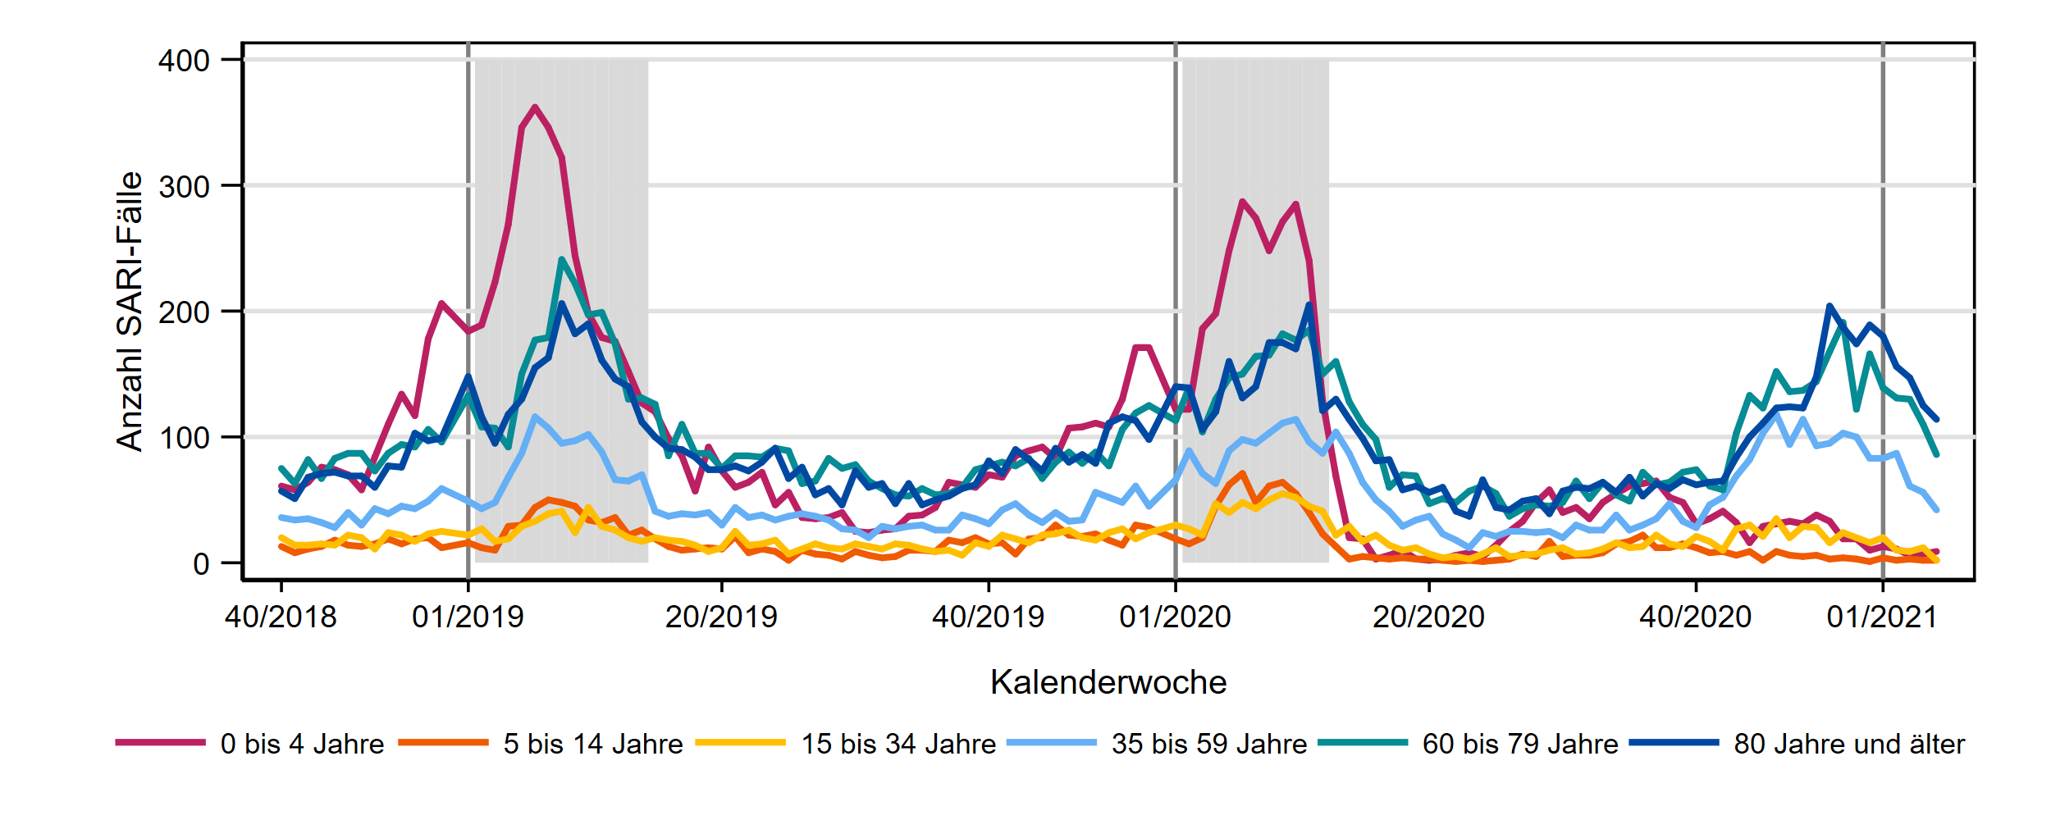
ICOSARI-KH-Surveillance – SARI-Fälle (J09 – J22) bis zur 5. KW 2021
Notes:
SARI-Fallzahlen insgesamt weiter gesunken
Liegen insgesamt deutlich unter dem Niveau der Vorsaisons
→in AGs ab 15 Jahre weiterer Rückgang, aber: Rückgang fällt in AG 80+ geringer aus
in Altersgruppe 80+ Jahre noch auf Niveau der Vorjahre (erhöht)
in den Altersgruppen 35-59 und 60-79 Jahre auf deutlich niedrigerem Niveau als üblich
In den Altersgruppen 0-4, 5-14, 15-34 so gering wie vorher nur im Sommer 2020

Slide 5
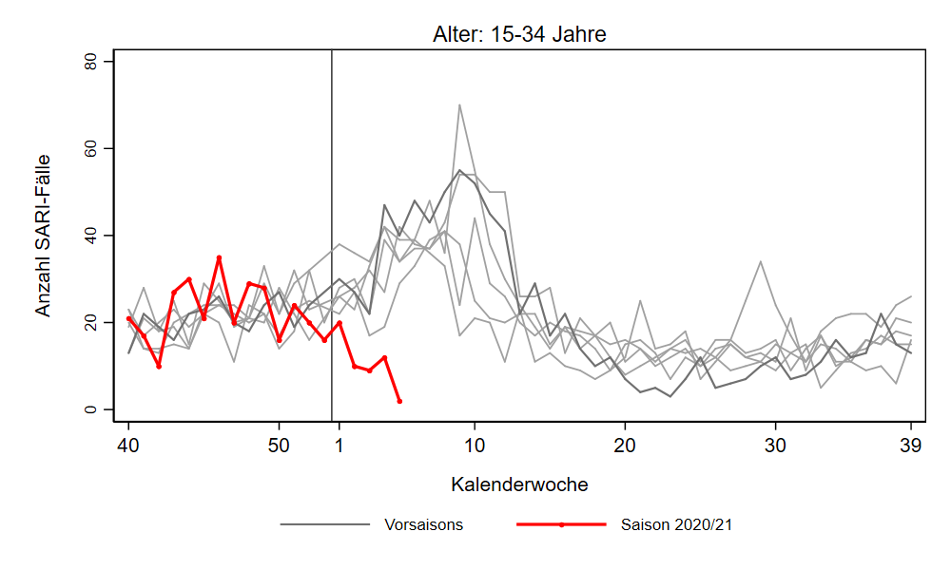
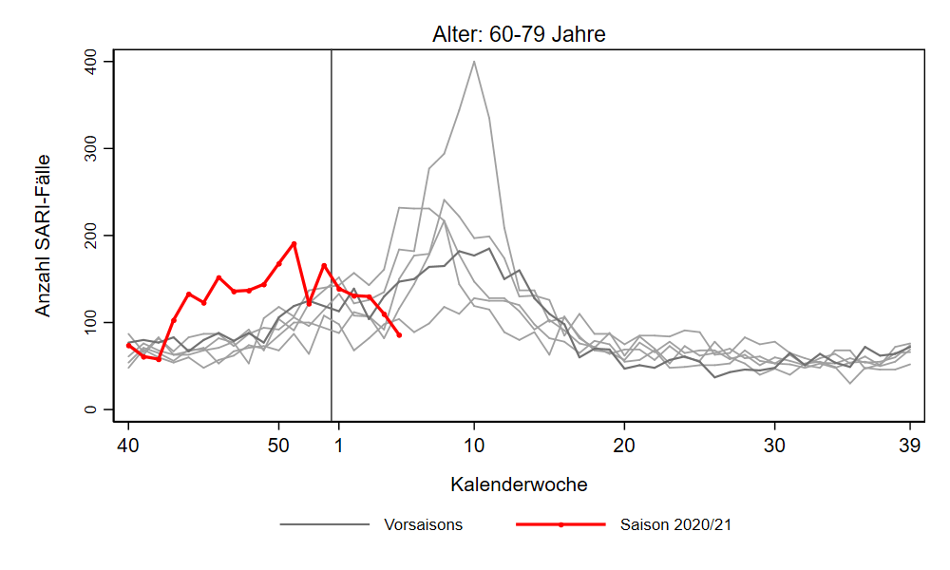
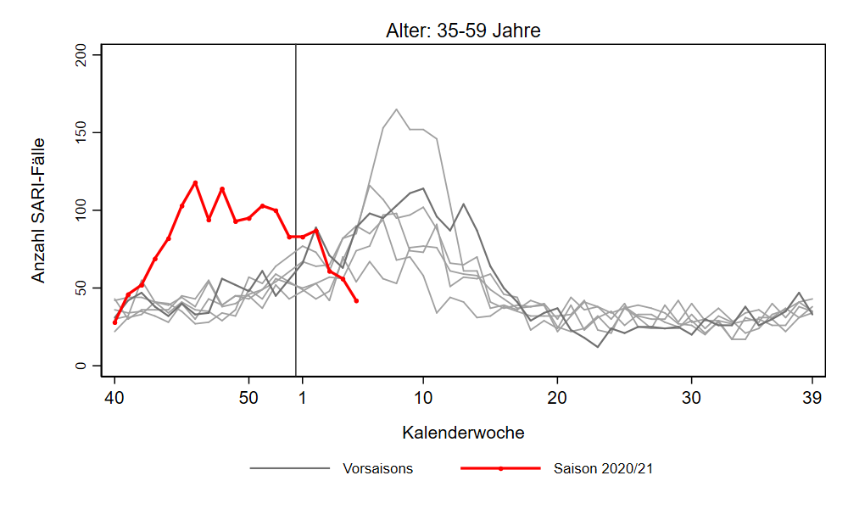
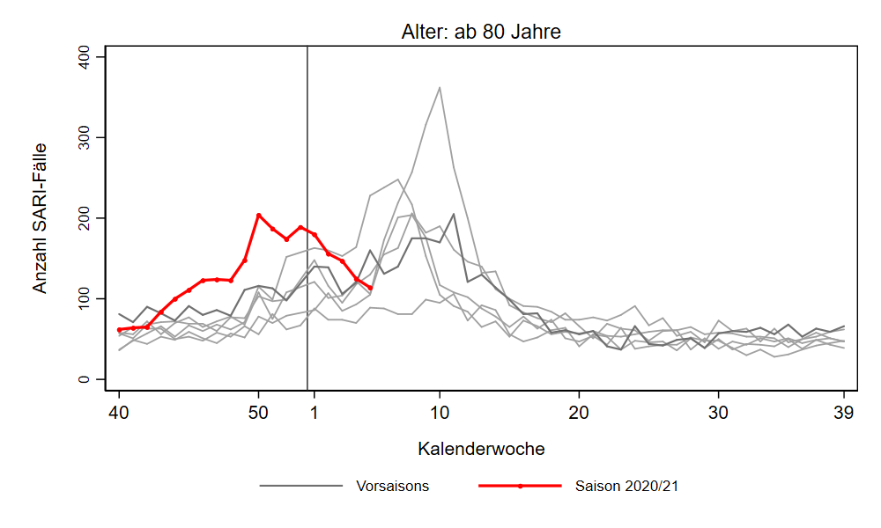
ICOSARI-KH-Surveillance – SARI-Fälle (J09 – J22) bis zur 5. KW 2021
Notes:
SARI-Fallzahlen insgesamt weiter gesunken
Liegen insgesamt deutlich unter dem Niveau der Vorsaisons
→in AGs ab 15 Jahre weiterer Rückgang, aber: Rückgang fällt in AG 80+ geringer aus
in Altersgruppe 80+ Jahre noch auf Niveau der Vorjahre (erhöht)
in den Altersgruppen 35-59 und 60-79 Jahre auf deutlich niedrigerem Niveau als üblich
In den Altersgruppen 0-4, 5-14, 15-34 so gering wie vorher nur im Sommer 2020

Slide 6
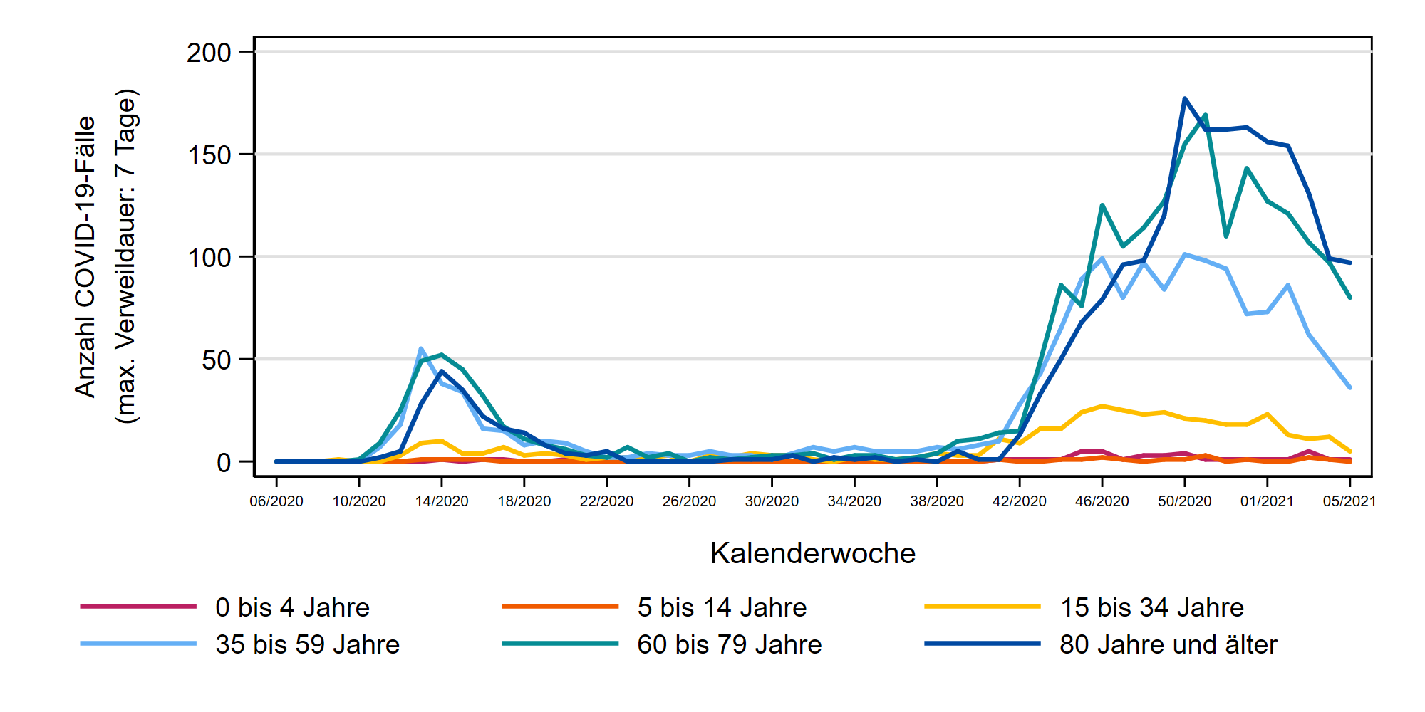
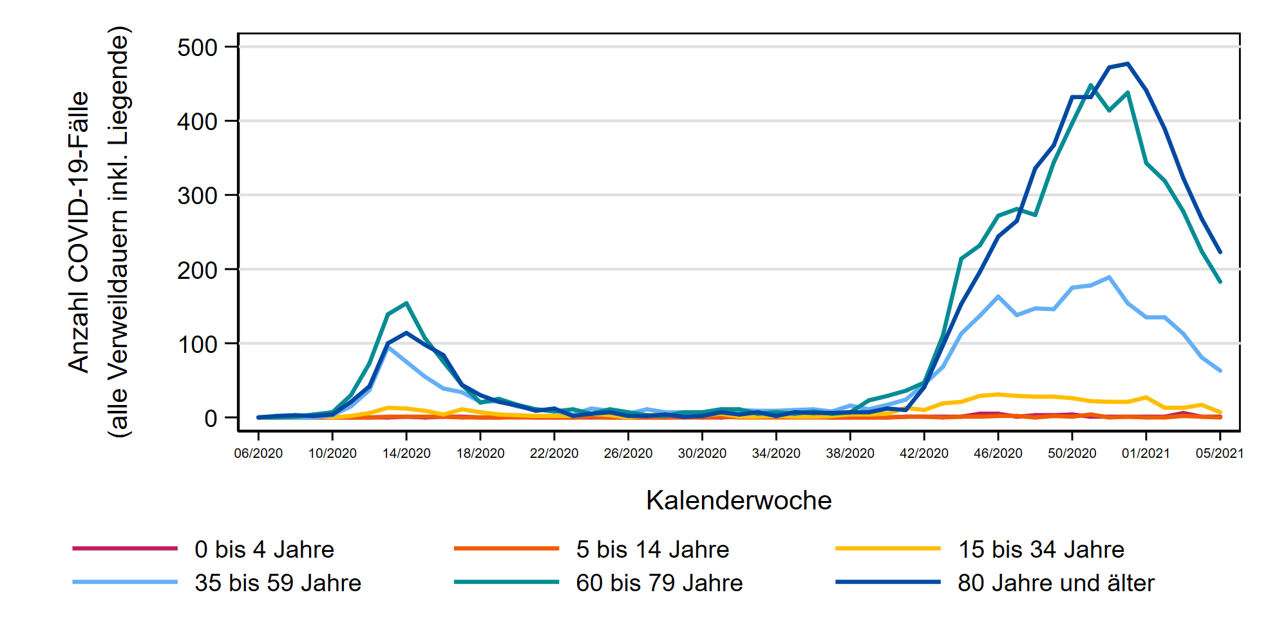
ICOSARI-KH-Surveillance – COVID-SARI-Fälle (J09 – J22) bis zur 5. KW 2021
Nur Fälle mit maximaler
Verweildauer von
7 Tagen
Alle Fälle, inklusive noch
liegender Patienten
Notes:
COVID-19-Fallzahlen für AGs 15-34, 35-59, 60-79: wieder unter Wert aus KW 44/2020
Rückgang in AG 80+ etwas verzögert

Slide 7
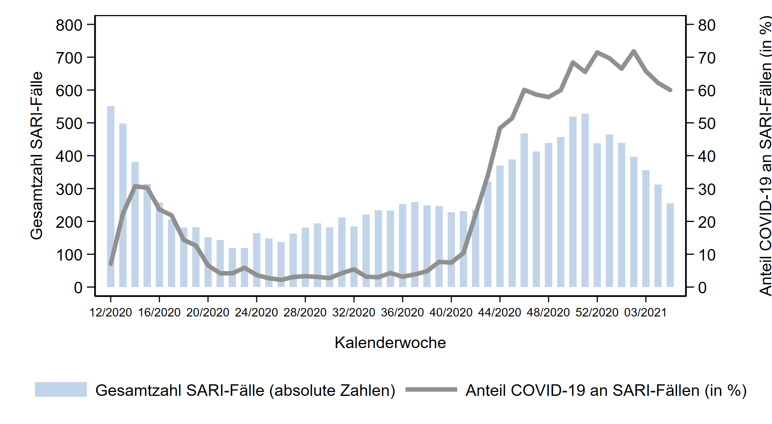
ICOSARI-KH-Surveillance – Anteil COVID an SARI-Fällen bis zur 5. KW 2021

Slide 8
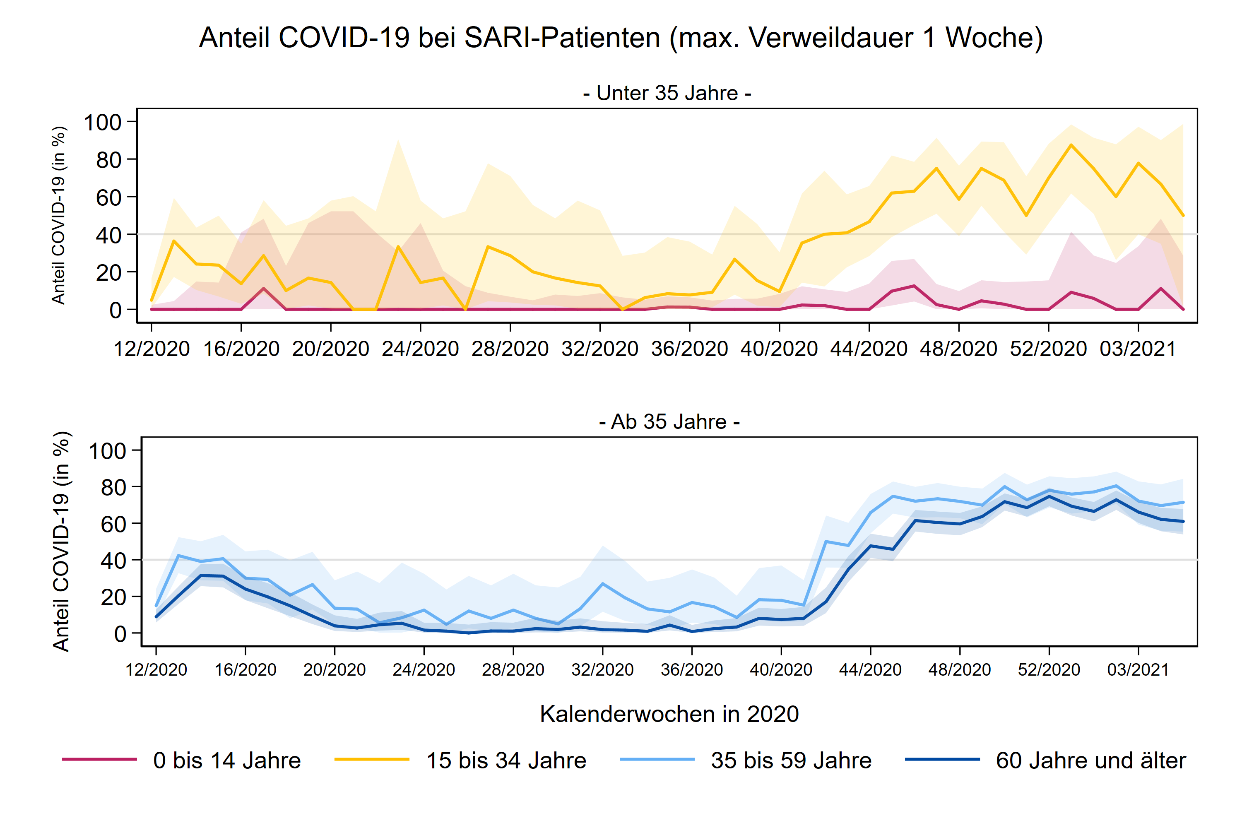
ICOSARI-KH-Surveillance – Anteil COVID an SARI-Fällen bis zur 5. KW 2021

